Slide 1


山本 佳之介のプレゼンテーション
j
２０４３９ 山本 佳之介

Slide 2

～ よしのすけの自己紹介 ～
●
名前 山本 佳之介 （やまもと よしのすけ）
●
誕生日 ２００４年 ８月 １日
●
身長 体重 １６０㎝以上 ５０㎏以上
所属 木更津高専 １年
j
●
科 ３９番
●
好きなもの 肉 お菓子 人間

Slide 3
さっきの続き
●
部活 バレーボール部（小学校６年経験）
●
出身中学校 緑が丘中学校
●
みんなへ 話すこととか色んな人の話聞くの好きなので、
気軽に話しかけてきてください。
褒められると嬉しいです。けど、すぐ調子に
乗っちゃうので、褒めすぎ注意です。
知らないことたくさんあるので色々教えてく
ださい。よろしくお願いします。

Slide 4



16×16
グリッドの作品
コンセプト ニコニコマーク
（LINE
●
アイコン）
●
元々黒のみの画像のためカラーは少し違和感を感じてい
ます。

Slide 5
グラデーション
グリーンブルー
H:88
H:108
H:128
H:148
H:168
S:128
S:128
S:128
S:128
S:128
L:128
L:128
L:128
L:128
L:128
ハイライトブルー
H:128
S:255
L:120
H:128
H:128
H:128
H:128
H:128
S:88
S:108
S:128
S:148
S:168
ディープブルー
L:128
L:128
L:128
L:128
L:128

Slide 6
川柳
 | ワンピース
 | 海賊王に
 | 俺はなる
川柳

Slide 7
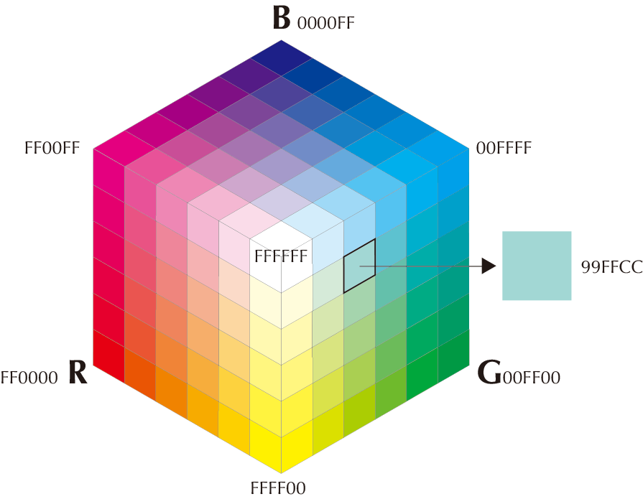
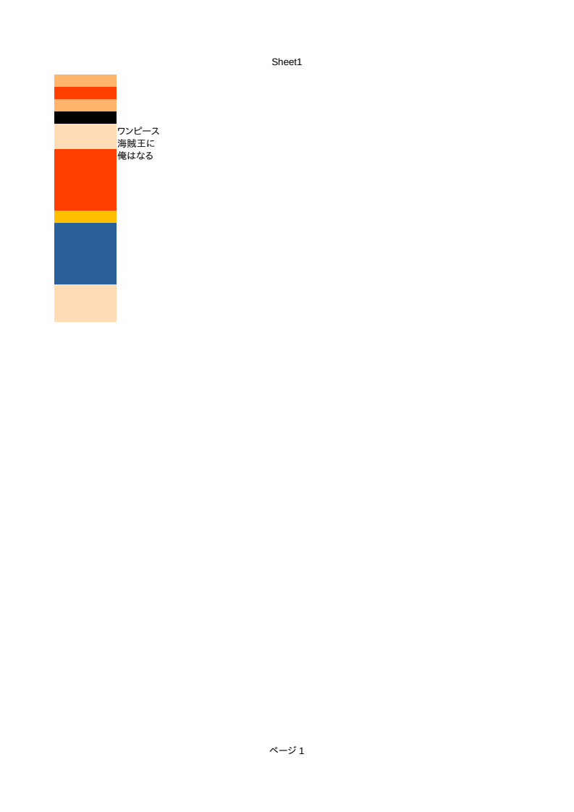
webセーフカラー
OSやコンピューターなどの環境の違いによらず、Webブラウザーでの表示が一定である216色のこと。
引用元 teams

Slide 8
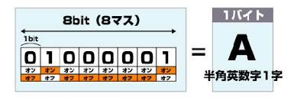
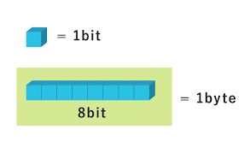
Bit byte について
bit（ビット）やByte（バイト）は情報量を表すために使われる単位です。
引用元 google

Slide 9
GIF JPG PNG 比較
GIF シンプルな画像の場合、ファイルサイズを小さくできる。透明な画素も使える。
JPG 比較的高画質で、画像ファイルサイズを小さくできる。
PNG 画質が全く劣化しない。透明･半透明の画像も扱える

Slide 10
おわり
仲良くしてください！
よろしくお願いします。
情報工学科 1年 山本 佳之介

